Slide 1
QUẢN LÝ KHO HÀNG
Thành viên | Nhiệm vụ
1. Vương Thế Minh Thăng | Trưởng nhóm
2. Đặng Công Hoàng Long | Thành viên
3. Nguyễn Phi Long | Thành viên
GVHD: TỐNG PHƯỚC QUAN

Slide 2
Nội dung
Giới thiệu thành viên
Giới thiệu đề tài
Demo đề tài
Khó khăn-Thuận lợi

Slide 3

Trưởng nhóm
Họ tên: Vương Thế Minh Thăng
Chịu trách nhiệm chính trong đề tài:
Thiết kế giao diện Form, thiết kế database, viết báo cáo, kiểm lỗi.
Các form, report thực hiện:
Form đơn nhập
Form chi tiết đơn nhập
Form đơn xuất
Form chi tiết đơn xuất
Các class DAO và Model liên quan

Slide 4
Thành viên thứ 1
Họ tên: Đặng Công Hoàng Long
Chịu trách nhiệm chính trong đề tài:
Thiết kế giao diện Form, thiết kế database, viết báo cáo, kiểm lỗi.
Các form, report thực hiện:
Form Main.
Form khách hàng.
Form nhà cung cấp.
Form sản phẩm.
Các class DAO và Model liên quan

Slide 5
Thành viên thứ 2
Họ tên: Nguyễn Phi Long
Chịu trách nhiệm chính trong đề tài:
Thiết kế giao diện Form, thiết kế database, viết báo cáo , kiểm lỗi.
Các form, report thực hiện:
Form Nhân Viên
Form Đăng nhập
Các class DAO và Model liên quan

Slide 6
Giới thiệu đề tài
Mục tiêu ứng dụng:
Đáp ứng được nhu cầu xử lý số lượng lớn xuất nhập hàng trong kho.
Sau khi triển khai thành công có thể đưa vào áp dụng trong thực tế.
Tiếp thu mọi đóng góp ý kiến để có thể phát triển thêm nhiều chức năng mới và mở rộng chương trình.

Slide 7
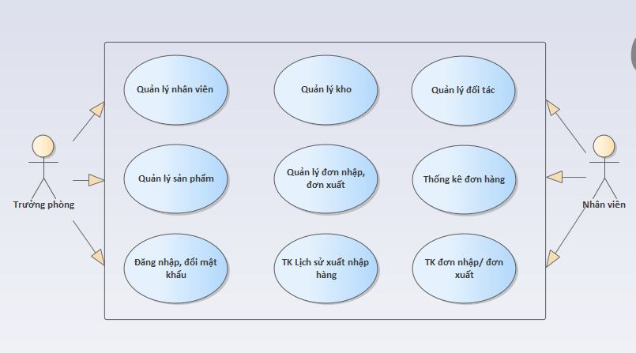
Sơ đồ use case

Slide 8
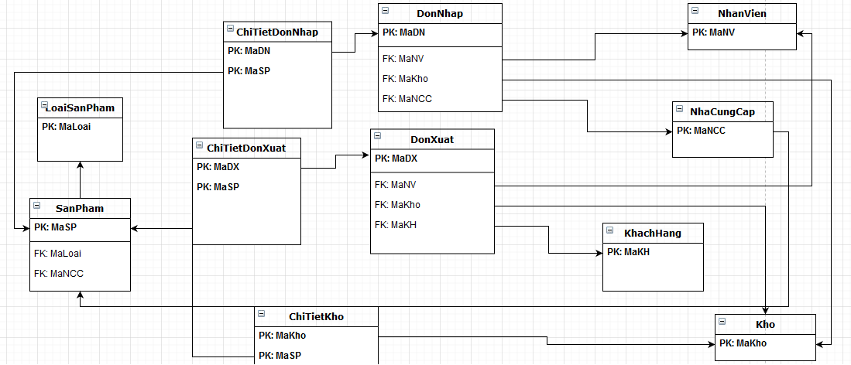
Sơ đồ quan hệ lvl1

Slide 9
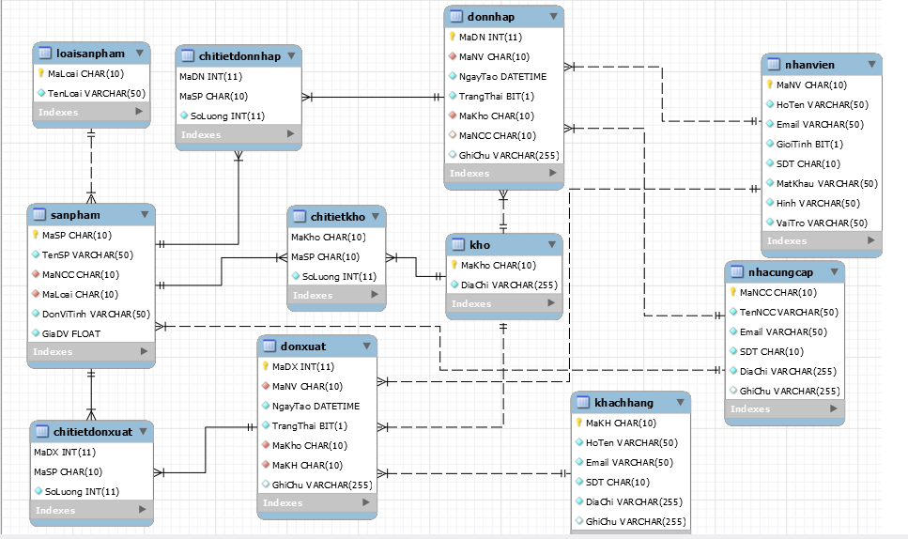
Sơ đồ quan hệ lvl2

Slide 10



Sơ đồ triển khai
U.D
U.D
Trưởng phòng
Nhân viên
MySQL

Slide 11
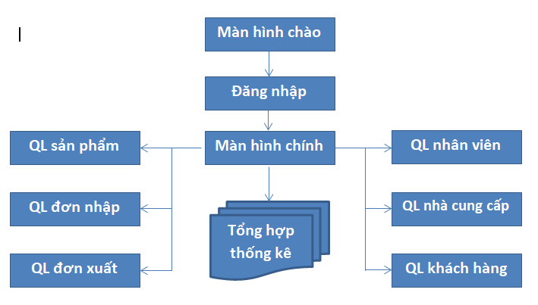
Tổ chức ứng dụng

Slide 12
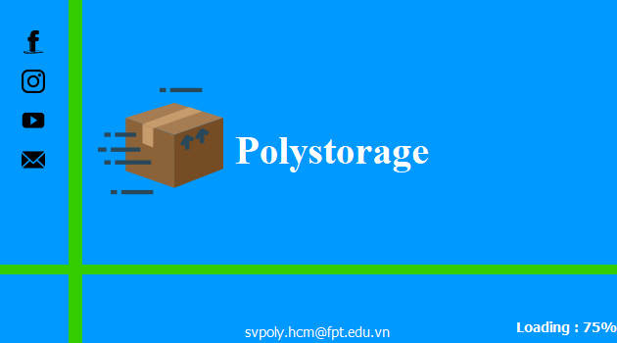
Màn hình chào

Slide 13
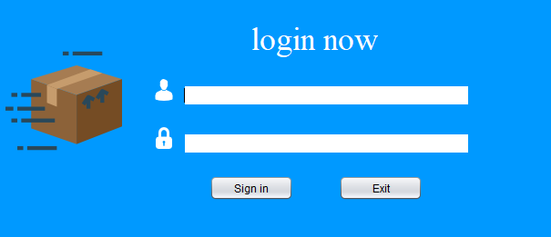
Đăng nhập

Slide 14
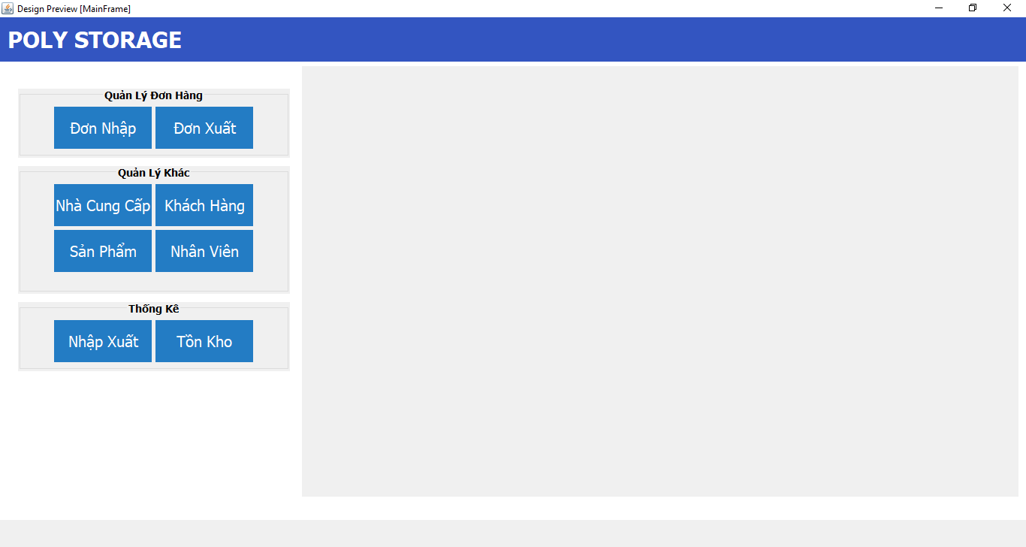
Màn hình chính

Slide 15
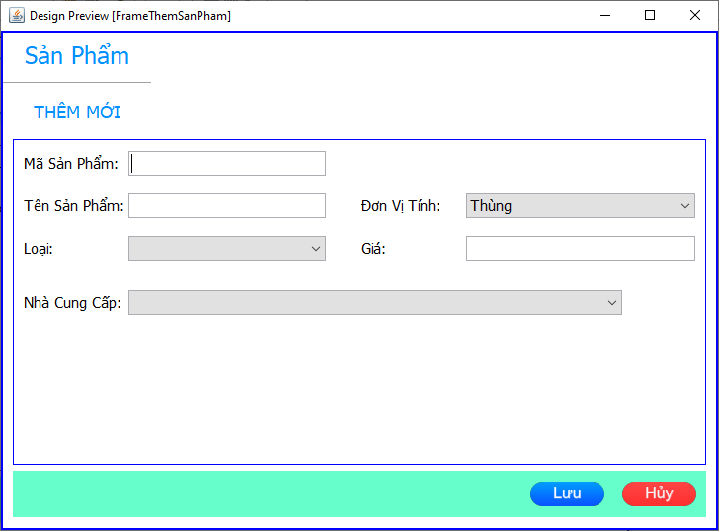
Thêm sản phẩm

Slide 16
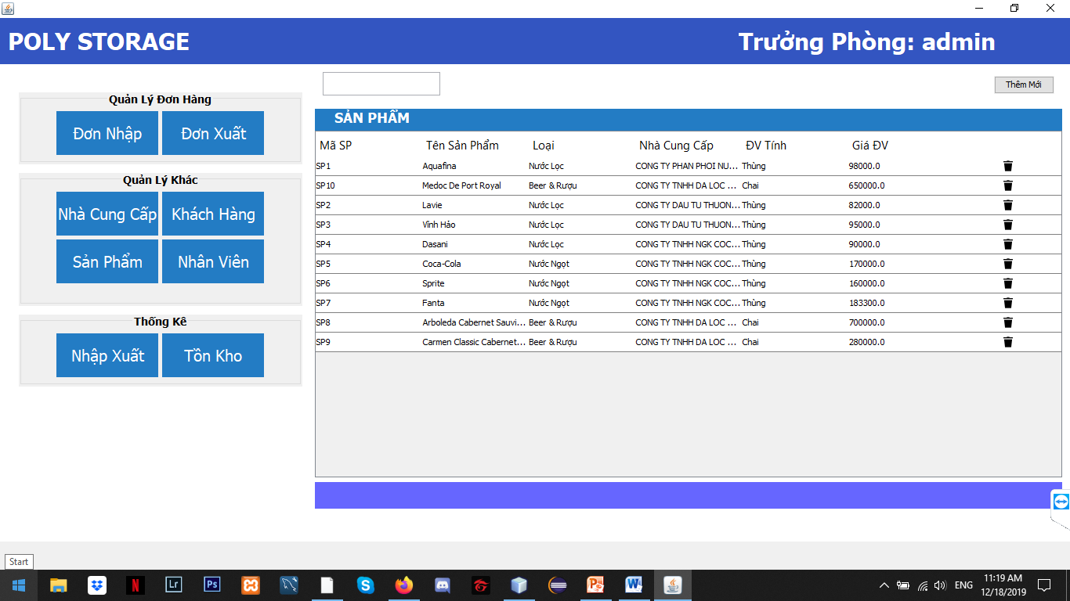
Danh sách sản phẩm

Slide 17
Khó khăn – thuận lợi
Khó khăn
Áp dụng framework hibernate kết nối csdl
Xuất ra file pdf tiếng việt
Lắp ráp các module code
Thuận lợi
Có kinh nghiệm làm phần mềm quản lý
Thiết kế giao diện

Slide 18

Demo ứng dụng

Slide 19


